Slide 1
第2章 古典密码体制
知识点：
传统隐写术
替换密码技术
换位密码技术
古典密码体制的安全性分析

Slide 2
2.1 古典密码概述
2.2 传统隐写术

Slide 3
2.3 替换密码技术
替换密码是基于符号替换的密码技术，以符号的置换来达到掩盖明文信息的目的。这类密码技术有:
(1)单字符单表替换密码技术
(2)单字符多表替换密码技术

Slide 4
2.3.1 单字符单表替换密码技术
对明文中的所有字符都使用一个固定的映射（函数）。设
A={a₀, a₁, …, a_{n-1}}为明文字母表
B={b₀,b₁,……,b_{n-1}}为密文字母表
A到B的映射关系f：A→B，f(a_{i})= b_{j}（一般情况下，f 是一一映射）。
密钥：映射f 或密文字母表（一般情况下明文字母表与密文字母表是相同的，这时的密钥就是映射f ）。
典型算法：乘法密码、加法密码、仿射密码等

Slide 5
1．乘法密码技术
（1）加密变换：E_{k}(a_{i}) = a_{j}，j=i·k（mod n），gcd（k,n）=1；
（2）解密变换：D_{k}(a_{j}) = a_{i}，i=jk⁻¹( mod n)；
（3）密钥：k。
若n是素数，则有n−2个密钥（k=1时加密变换是恒等变换，应该予以抛弃）；若n不是素数，则有φ(n)-1个密钥（其中φ(n)为欧拉函数的值）。
实际上，n=26，i=0->a, …, i=25->z.
加密： j=i·k（mod n），
解密： i=jk⁻¹( mod n)

Slide 6
[例2-1]： {0,1,2,3,…,25}分别表示26个英文字母， 即a对应0，b对应1，…。n=26，选取密钥k=9，则明文字母到密文字母的替换表如表所示。
明文 | a | b | c | d | e | f | g | h | I | j | k | l | m
密文 | a | j | s | b | k | t | c | l | u | b | m | v | e
明文 | n | o | p | q | r | s | t | u | v | w | x | y | z
密文 | n | w | f | o | x | g | p | y | h | q | z | i | r
对于a: 9*0=0 ->a 对于b: 9*1=9 ->j
对于c: 9*2=18 ->s 对于d: 9*3=27(mod26)=1 ->b
若明文为：m= a man liberal in his views
则密文为：c =a ean vujkx un lug hukqg

Slide 7
2．加法密码技术
加法密码技术是一种移位替换密码技术。
（1）加密变换为：E_{k}(a_{i}) = a_{j}, j= (i + k) (mod n), 0 <k<n；
（2）解密变换为：D_{k}(a_{j})=a_{i}，i=（j - k）（mod n）=（j +（n- k））（mod n）；
（3）密钥是k，密钥空间的元素个数为n−1。
实际上，n=26，i=0->a, …, i=25->z.
加密： j= (i + k) (mod n),
解密： i=(j – k)(mod n)

Slide 8
[例2-2]：{0,1,2,3,…,25}分别表示26个英文字母， 即a对应0，b对应1，…。凯撒密码是对26个英文字母进行移位替换的密码，n=26，如果选择k=3,替换表如下表所示。
明文 | a | b | c | d | e | f | g | h | i | j | k | l | m
密文 | d | e | f | g | h | i | j | k | l | m | n | o | p
明文 | n | o | p | q | r | s | t | u | v | w | x | y | z
密文 | q | r | s | t | u | v | w | x | y | z | a | b | c
对于a: 3+0=3 ->d 对于b: 3+1=4 ->e
对于c: 3+2=5 ->f 对于y: 3+24=27(mod26)=1 ->b
对明文“a man liberal in his views”进行加密，由表所示可以得密文：d pdq olehudo kq klv ylhzv。

Slide 9
3．仿射密码技术
仿射密码是加法密码技术和乘法密码技术的结合体。
（1）加密变换为：E_{k0，k1}（a_{i}）=a_{j}，j=（ik₁+ k₀）（mod n），k₀ ,k₁∈Z_{n}，gcd(k₁，n)=1；
（2）解密变换为：D_{k0，k1}（a_{j}）=a_{i}，i= k₁⁻¹（j-k₀）（mod n），k₀ ,k₁∈Z_{n}，gcd(k₁，n)=1，其中：k₁⁻¹是k₁关于n的逆元，即k₁⁻¹×k₁＝1 (mod n)
（3）k₁，k₀为该算法的密钥。当k₀=0时，仿射密码技术退化为乘法密码技术；当k₀=1时，仿射密码技术退化为移位替换密码技术。
实际上，n=26，i=0->a, …, i=25->z.
加密： j=（ik₁+ k₀）（mod n）
解密： i= k₁⁻¹（j-k₀）（ mod n)

Slide 10
[例2-3]：记Z₂₆={0,1,2,3,…,25}分别表示26个字母，选择k₁使得gcd(k₁，26)=1，那么k=3、5、7、9、11、15、17、19、21、23、25（要除去1）之一和k₀∈Z₂₆组成密钥(k₁, k₀)，则密钥空间的大小为： (k₁, k₀) =11×26 =286。则
加密公式为：j= (i*k₁+ k₀) （mod 26），
解密公式为：i= k₁⁻¹（j-k₀）（mod 26），密钥k₁⁻¹是k₁关于26的逆元，即k₁⁻¹ × k₁＝1 (mod 26)。
所有的运算都是在Z₂₆中进行。
若选定(k₁, k₀)为(7, 3)，7⁻¹ mod 26＝15，那么
加密公式为：j=(i7+ 3)(mod 26)，
解密公式为：i=7⁻¹（j-3)(mod 26），
验证:：D(E(j))= 15(j-3) (mod 26) = 15j-19 (mod 26)=i。

Slide 11
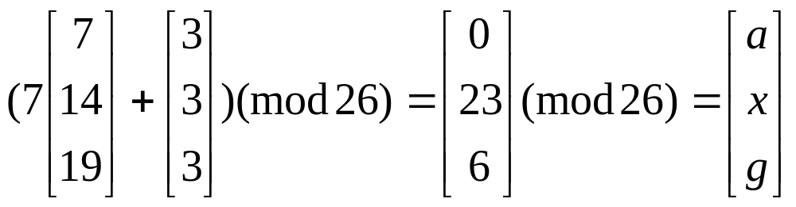
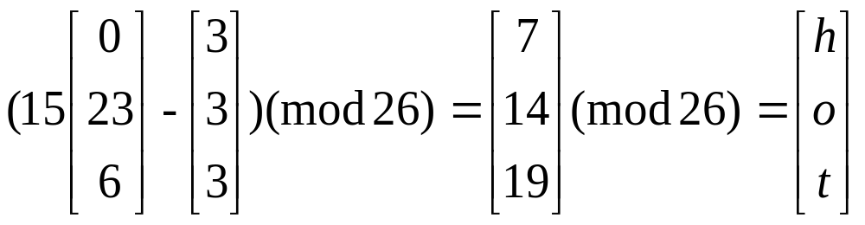
若要加密明文：hot，首先转化这三个字母分别为数字7，14，19；然后加密：
经过仿射变换，明文“hot”变换为密文“axg”。
解密变换为：
可见，经过解密变换，明文“hot”得以恢复。

Slide 12
2.3.3 单字符多表替换密码技术
在单字符单表替换密码技术中明文中的字母与密文中的字母是一一对应的，明文中字母的统计特性在密文中没有得到改变。
单字符多表替换密码技术是用一系列（两个以上）替换表依次对明文的字母进行替换的加密方法。假设明文字母表为Z_{q}，替换表序列为L= L₁L₂…，明文字母序列为m= m₁m₂…，则相应的密文序列为c= L(m)= L₁(m₁)L₂(m₂) ——不是一一对应，统计特性发生改变。
单字符多表替换密码技术在安全性方面比单字符单表替换密码技术高。

Slide 13
1．Vigenere密码技术
Vigenere密码技术本质上是一种多表简单加法密码技术，是1858年由法国密码学家Vigenere发明的。
它使用一个词组作为密钥，词组中的每一个字母都作为移位替换密码的密钥并确定一个替换表。
Vigenere密码技术循环地使用每一个替换表完成明文字母到密文字母的转换。

Slide 14
（1）加密
明文M=(m_{1,} m₂, …, m_{n})被分为长度为d的字母段，如果消息的长度恰好不是d的倍数，则在末尾填充随机字符。加密函数为：
E_{k}(m₁, m₂, …, m_{n})=((m₁+k₁) mod 26，(m₂+k₂) mod 26，…， (m_{n}+k_{n})) mod 26 = c_{1,} c₂, …, c_{n}
（2）解密
解密函数D_{k}和加密函数E_{k}一样，只是运算时使用的是减法而不是加法，假设密文C=(c₁, c₂, …, c_{n})，则解密函数为：
D_{k}(c₁, c₂, …, c_{n})=((c₁-k₁) mod 26，(c₂-k₂) mod 26，…，(c_{n}-k_{n}) mod 26 = m₁, m₂, …, m_{n}

Slide 15
（3）密钥
对于Vigenere密码，密钥是一个字符序列k=( k₁, k₂, …, k_{n})，其中k₁=k₂= …= k_{n}（它们是长度为d的英文字串），n为任意值。因此，在原理上存在无限多个密钥。在实际应用中，当密钥的长度比明文短时，密钥可以周期性地重复使用（即k=( k₁, k₂, …, k_{n})），直至完成明文中每个字母的加密。
有些困惑？的确有点问题→一看看例题就明白了

Slide 16
比如，使用密钥为vector，用数值表示则k=(21, 4, 2, 19, 14, 17)，来加密明文：here is how it works。
明文 | h | e | r | e | i | s | h | o | w | i | t | w | o | r | k | s
数值 | 7 | 4 | 17 | 4 | 8 | 18
密钥 | 21 | 4 | 2 | 19 | 14 | 17 | 21 | 4 | 2 | 19 | 14 | 17 | 21 | 4 | 2 | 19
 | 28 | 8 | 19 | 23 | 22 | 35
密文 | c | i | t | x | w | J | c | s | y | b | h | n | j | v | m | l
思考：其明文空间，密文空间，密钥空间各是什么？

Slide 17
上例中，已知密钥长度为6的情况下，密钥空间为26⁶，如果利用穷举攻则击需要花费相当长的时间。为了使Vigenere密码技术的安全性（在计算机出现以前，Vigenere密码技术的安全性是很高的）进一步提高，还可以通过将明文序列和密钥序列之间变为较复杂的运算关系（如乘法、置换等）得到密文序列。

Slide 18
2．Vernam（弗纳姆）密码技术
1917年美国电话电报公司的Gilbert Vernam为电报通信设计了一种十分方便的密码技术。后来称之为Vernam密码技术.
它是一种代数密码技术：其加密方法是，将明文和密钥分别表示成二进制序列，再把它们按位进行模2加法。

Slide 19
设明文m= m₁m₂…，密钥k= k₁k₂…，其中m_{i}，k_{i}∈，i≥1，则密文c= c₁c₂…，其中c_{i}= m_{i} ⊕k_{i}。这里 ⊕为模2加法。
由模2加法的性质可知，Vernam密码技术的解密方法和加密方法一样，只是将明文和密文的位置调换一下：m_{i} = c_{i} ⊕k_{i}。
[例2-5]：设明文m=01100001，密钥k=01001110，使用Vernam密码加密求密文。
解：加密得：
c=m⊕k=01100001⊕01001110=00101111，

Slide 20
为了增强Vernam密码技术的安全性，应该避免密钥的重复使用。
假设我们可以做到密钥是真正的随机序列，密钥的长度大于或等于明文的长度，一个密钥只使用一次，那么Vernam密码技术是经得起攻击的考验的。
当Vernam密码体制中的密钥序列是随机的“0,1”序列，就是所谓的“一次一密”的密码体制。香农已经证明“一次一密”密码体制在理论上是不可破译的。但由于随机的密钥序列的产生、存储以及分配存在的一定困难，因此Vernam密码体制在当时并没有得到广泛的应用

Slide 21
2.4 换位密码技术
[例2-9]：设明文为these users interact with application software，密钥为superman。
解：根据密钥superman中个字母在26个英文字母表中出现的次序可以确定为：78526314。将明文按照密钥的长度为8列逐行列出，如表2-4所示。
7 | 8 | 5 | 2 | 6 | 3 | 1 | 4
T | h | e | s | e | u | S | e
R | i | n | t | e | r | a | c
T | w | i | t | h | a | p | p
L | I | c | a | t | i | o | n
S | o | f | t | w | a | r | e
按照密钥决定的次序依次写出，即密文为：sapor sttat uraia ecpne enicf eehtw trtls hiwio。

Slide 22
周期换位的原理是：将明文按照密钥分组个数分组，并按照密钥在字母表中的顺序变换组内字母的顺序，得到的就是密文。
[例2-10]：明文为can you understand, 密钥为fork，求密文。
解：根据密钥fork中各字母在26个英文字母中的顺序可以确定为1342。将明文按照密钥的顺序可以得到密文（如表2-5所示）。
密钥顺序 | 1342 | 1342 | 1342 | 1342
分组 | cany | ouun | ders | tand
密文 | anyc | nuuo | drse | antd
即密文为：anyc nuuo drse antd。

Slide 23
2.5古典密码体制的安全性分析
为了保护信息的保密性，抗击密码分析，保密系统应当满足下述要求：
① 系统即使达不到理论上是不可破的，也应当为实际上不可破的。就是说，从截获的密文或某些已知的明文密文对，要决定密钥或任意明文在计算上是不可行的。
② 系统的保密性不依赖于对加密体制或算法的保密，而依赖于密钥。这是著名的Kerckhoff原则。
③ 加密和解密算法适用于所有密钥空间中的元素。
④ 系统便于实现和使用

Slide 24
频率分析攻击
由于任何自然语言都有自己的统计规律，对于古典密码来说，密文中还保留了明文的统计特征，因此可以使用统计方法（频率分析）进行攻击。
英文中的统计（频率）是有规律的：
① 每个单字母中E出现频率最高，其次是T、 A、O、I、N、S H、R等，V、K、J、X、Q、Z最低。
② 双字母频率最高的有TH、HE，它们出现的频率小于IN、ER等。
③ 还有THE，ING等其他规律。

Slide 25
2.5.1 移位密码安全性分析
移位密码是极不安全的（mod 26）
可被穷举密钥搜索所分析：因为仅有26个可能的密钥，通过尝试每一个可能的密钥，直到获得一个有意义的明文串。平均地说，一个明文在尝试26/2＝13个密钥后将显现出来。

Slide 26
频率分析攻击的一般方法
第一步：出现的各个字母进行出现的频率统计
第二步：根据密文中出现的各个字母的频率，和英语字母标准频率进行对比分析，做出假设，推论加密所用的公式
第三步：证实上述：对密文中假设或继续作其他假设

Slide 27
2.5.2 仿射密码安全性分析
对于仿射密码，E_{k0，k1}（a_{i}）=a_{j}，j=（ik₁+ k₀）（mod 26），因为gcd(k₁，n)=1，并且还要去掉1，则密钥空间的大小为（k₁，k₀）=11×26=286，经不起穷举分析。
[例2-11]：假设从敌手那里获得用仿射密码加密后的密文（仅获得57位密文字母）为：FMXVEDKAPHFERBNDKRXRSREFMORUDSDKDVSHVUFEDKAPRKDLYEVLRHHRH。仅仅依靠这57个密文字母，要分析破解仿射密码，对我们来说已经足够了。
对获取的57个密文字母，进行概率统计分析。

Slide 28
表2-6 26个英文字母的概率分布
字母 | 概率 | 字母 | 概率 | 字母 | 概率
A | 0.082 | J | 0.002 | S | 0.063
B | 0.015 | K | 0.008 | T | 0.091
C | 0.028 | L | 0.040 | U | 0.028
D | 0.043 | M | 0.024 | V | 0.010
E | 0.127 | N | 0.067 | W | 0.023
F | 0.022 | O | 0.075 | X | 0.001
G | 0.020 | P | 0.019 | Y | 0.020
H | 0.061 | Q | 0.001 | Z | 0.001
I | 0.070 | R | 0.060

Slide 29
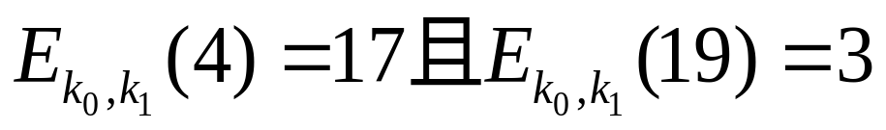
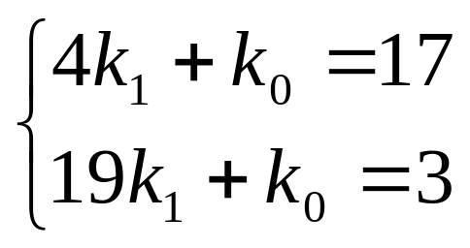
出现频率最高的密文字母是：R(8次)，D（6次），E，H，K（各5次），F，S，V（各4次）。
开始，假定R是E的加密且D是T的加密（因为E和T分别是两个最常见的字母）。数值化后，我们有
解方程
得到k₁=6,k₀=19
但这是一个非法的密钥，因为k1 与26不互质，所以假设有误。

Slide 30
重新假定R是E的加密且K是T的加密，经过计算可以得到 k₁=3，k₀=5；然后解密密文看是否得到了有意义的英文串。容易证明这是一个有效的密钥。
最后的明文是：algorithms are quite general definitions of arithmetic processes

Slide 31
作业1
见word文档

Slide 32
char a[57]="whgxighqosgofqcrsrcbchtcfushhvohhvsysmwgrcrcobrrcwhouowb";
for(int j=1;j<26;j++)
{
for(int i=0;i<57;i++)
printf("%c",(a[i]-97+26-j)%26+97);
printf("\n");
}

